Slide 1

PHÒNG GIÁO DỤC VÀ ĐÀO TẠO QUÂN LONG BIÊN
TRƯỜNG MẦM NON LONG BIÊN
GIÁO ÁN: PHÁT TRIỂN TÌNH CẢM – QUAN HỆ XÃ HỘI
HOẠT ĐỘNG: KĨ NĂNG SỐNG
Đề tài: Thể hiện cảm xúc trên khuôn mặt
Lứa tuổi: 5-6 tuổi
Giáo viên: Đinh Thị Thu Thủy

Slide 2
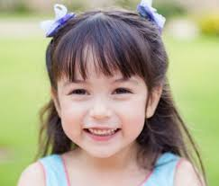

Slide 3
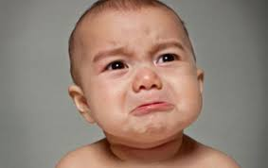

Slide 4
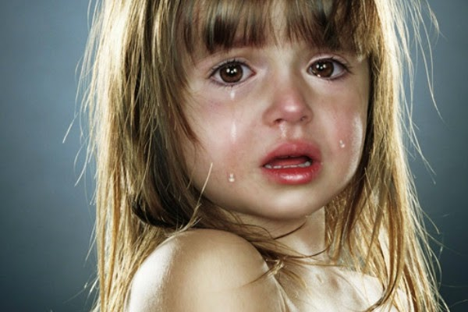

Slide 5
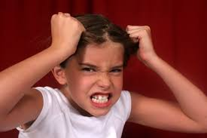

Slide 6
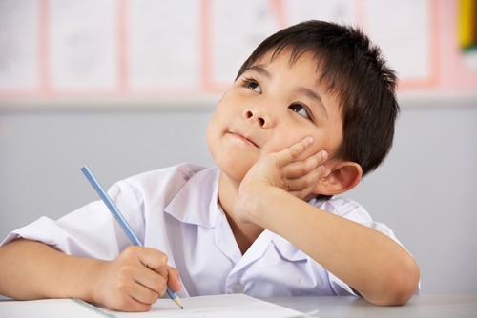

Slide 7
